Slide 1
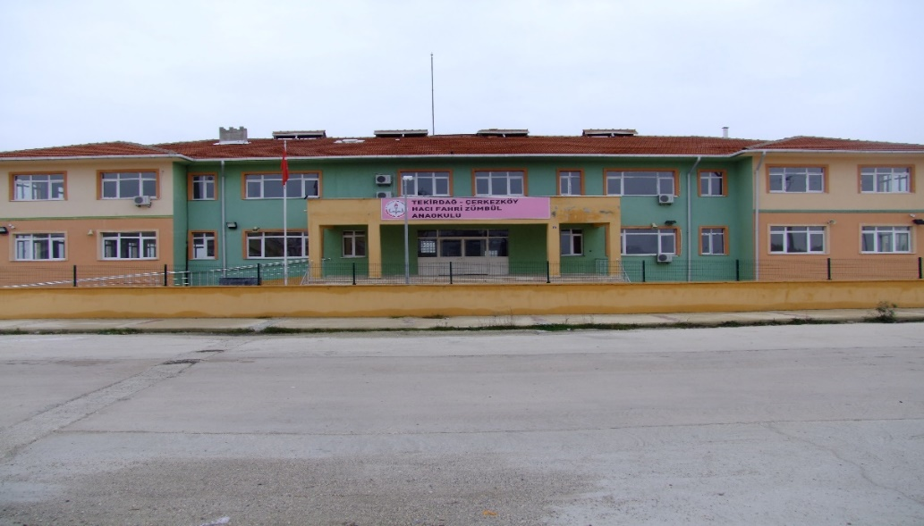
İL MİLLİ EĞİTİM MÜDÜRLÜĞÜ
1- İstasyon Mah. 160 Öğrencili Anaokulu (Hacı Fahri Zümbül Anaokulu)
YATIRIMIN ADI | YERİ | BAŞLANGIÇ TARİHİ | BİTİŞ TARİHİ | TUTAR(TL)
İstasyon Mah. 160 Öğrencili Anaokulu (Hacı Fahri Zümbül Anaokulu) | Çerkezköy | 2012 | 2013 | 1.423.416

Slide 2
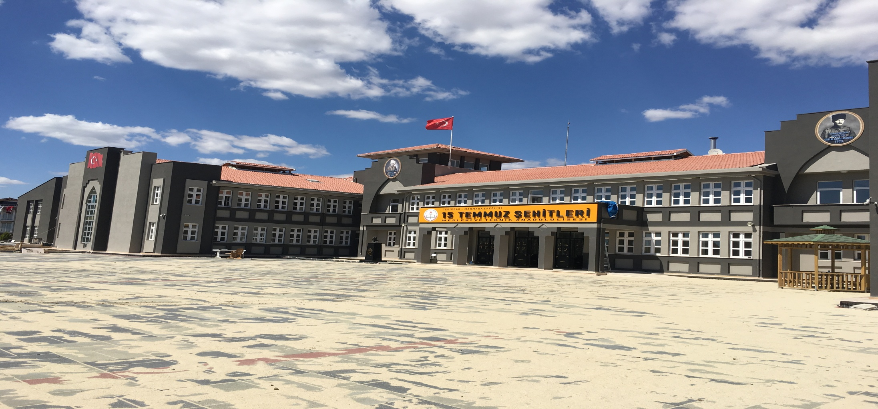
İL MİLLİ EĞİTİM MÜDÜRLÜĞÜ
2- Yaşar Kaptan Çebi E.M.L. Mek. Ve Eletronik Atölyesi
YATIRIMIN ADI | YERİ | BAŞLANGIÇ TARİHİ | BİTİŞ TARİHİ | TUTAR(TL)
Yaşar Kaptan Çebi E.M.L. Mek. Ve Eletronik Atölyesi | M.Ereğlisi | - | Bitti | 14.300.000

Slide 3
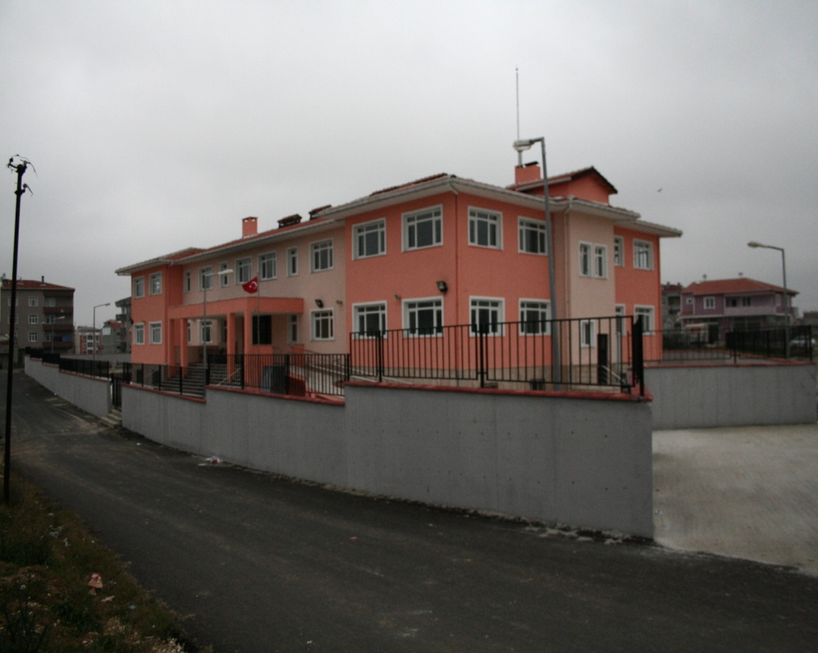
İL MİLLİ EĞİTİM MÜDÜRLÜĞÜ
3- Kapaklı Belediyesi (160 Öğr.) Anaokulu
YATIRIMIN ADI | YERİ | BAŞLANGIÇ TARİHİ | BİTİŞ TARİHİ | TUTAR(TL)
Kapaklı Belediyesi (160 Öğr.) Anaokulu | Çerkezköy | 2013 | 2014 | 14.300.000

Slide 4
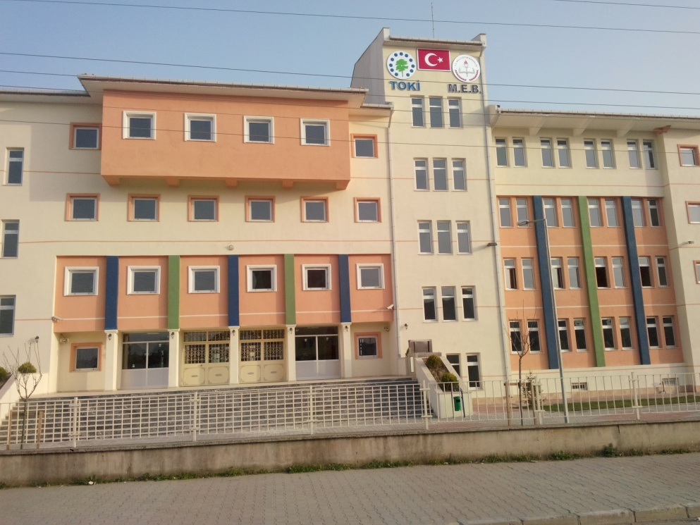
İL MİLLİ EĞİTİM MÜDÜRLÜĞÜ
4- Toki Kapaklı Çpl. 16 Derslik (Bakanlık)
YATIRIMIN ADI | YERİ | BAŞLANGIÇ TARİHİ | BİTİŞ TARİHİ | TUTAR(TL)
Toki Kapaklı Çpl. 16 Derslik (Bakanlık) | Çerkezköy | 2012 | 2014 | 3.988.400

Slide 5
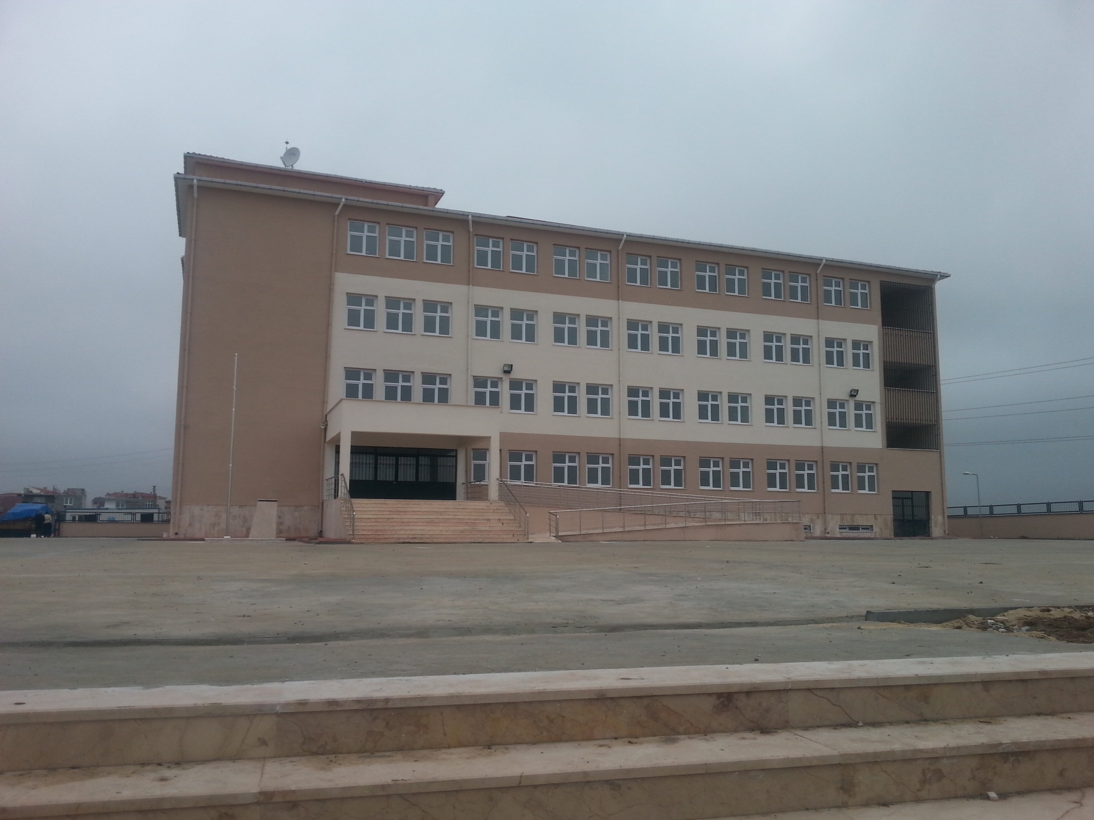
İL MİLLİ EĞİTİM MÜDÜRLÜĞÜ
5- Küme Evleri 21 Derslik İlköğretim Okulu
YATIRIMIN ADI | YERİ | BAŞLANGIÇ TARİHİ | BİTİŞ TARİHİ | TUTAR(TL)
Küme Evleri 21 Derslik İlköğretim Okulu | Çorlu | 2012 | 2013 | 2.270.906

Slide 6
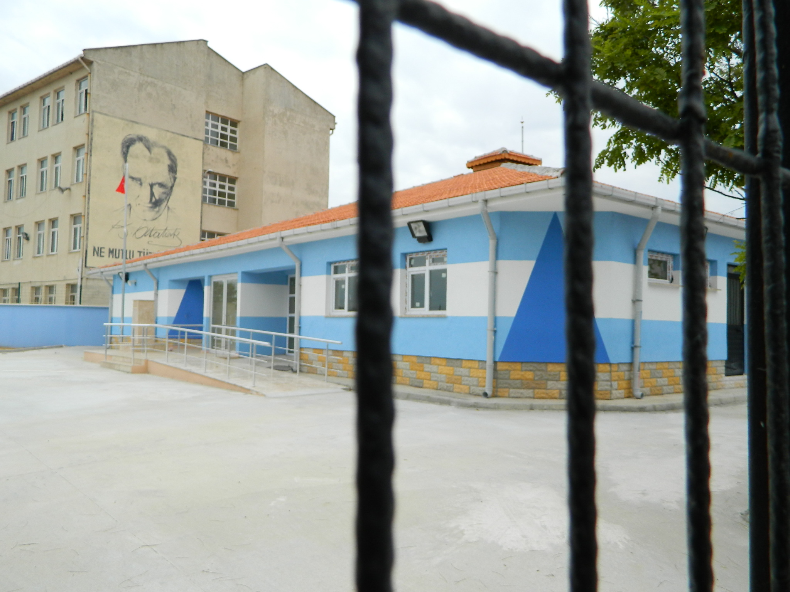
İL MİLLİ EĞİTİM MÜDÜRLÜĞÜ
6- Çorlu Merkez 100 Öğrencili (Erguvan Anaokulu)
YATIRIMIN ADI | YERİ | BAŞLANGIÇ TARİHİ | BİTİŞ TARİHİ | TUTAR(TL)
Çorlu Merkez 100 Öğrencili (Erguvan Anaokulu) | Çorlu | 2013 | 2013 | 566.008

Slide 7
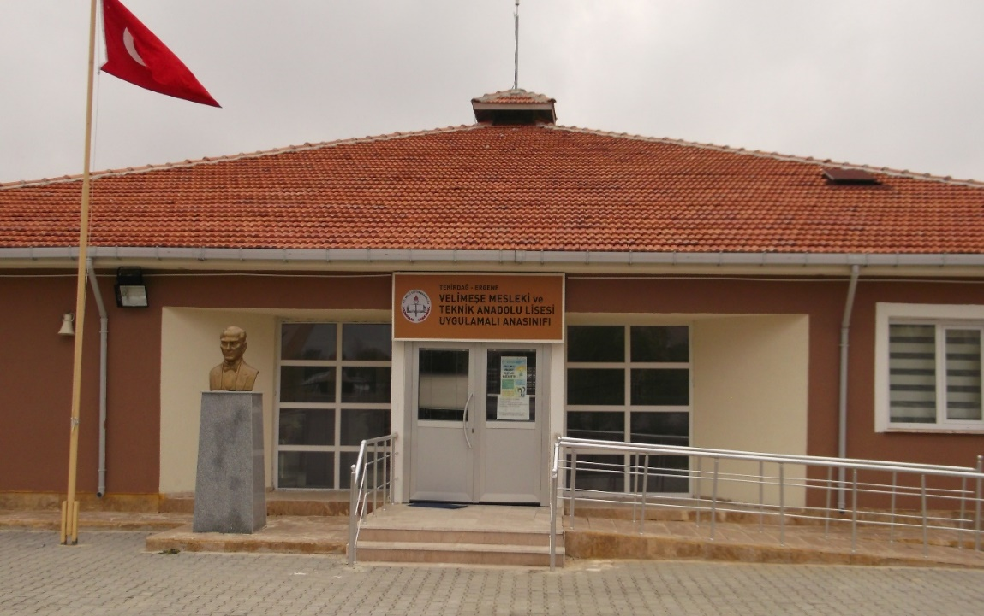
İL MİLLİ EĞİTİM MÜDÜRLÜĞÜ
7- 100 Öğr. Anaokulu (Velimeşe Kml Bahçesine)
YATIRIMIN ADI | YERİ | BAŞLANGIÇ TARİHİ | BİTİŞ TARİHİ | TUTAR(TL)
100 Öğr. Anaokulu (Velimeşe Kml Bahçesine) | Çorlu | 2012 | 2014 | 729.538

Slide 8
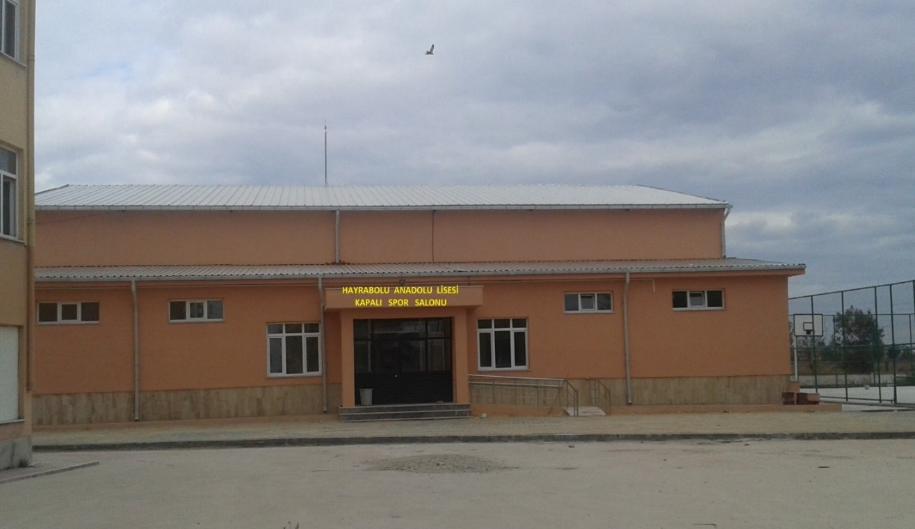
İL MİLLİ EĞİTİM MÜDÜRLÜĞÜ
8- Anadolu Lisesi Spor Salonu
YATIRIMIN ADI | YERİ | BAŞLANGIÇ TARİHİ | BİTİŞ TARİHİ | TUTAR(TL)
Anadolu Lisesi Spor Salonu | Hayrabolu | 2012 | 2013 | 654.900

Slide 9
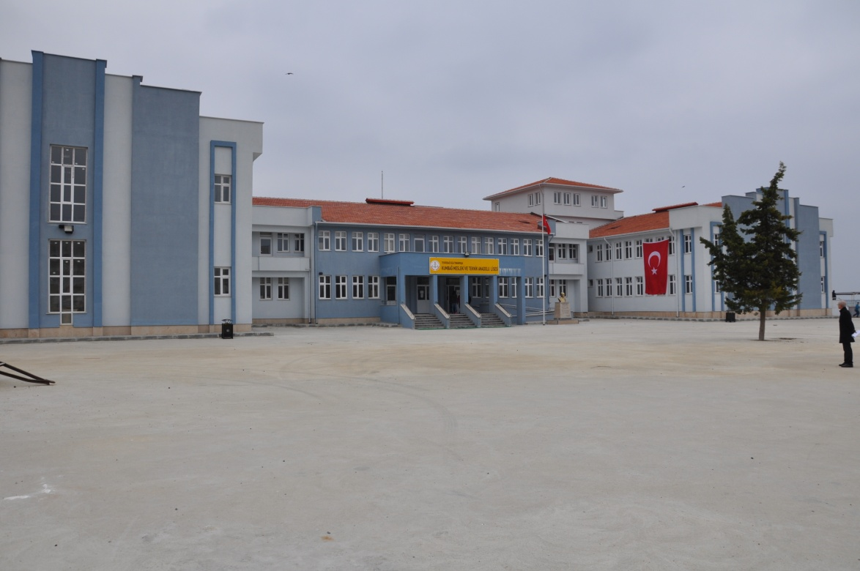
İL MİLLİ EĞİTİM MÜDÜRLÜĞÜ
9- Kumbağ Denizcilik Meslek Lisesi
YATIRIMIN ADI | YERİ | BAŞLANGIÇ TARİHİ | BİTİŞ TARİHİ | TUTAR(TL)
Kumbağ Denizcilik Meslek Lisesi | Süleymanpaşa | 2013 | 2013 | 2.646.783

Slide 10
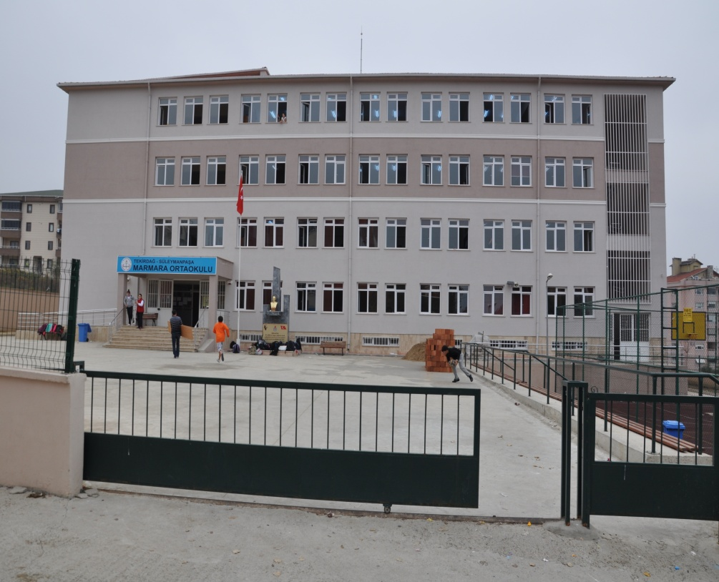
İL MİLLİ EĞİTİM MÜDÜRLÜĞÜ
10- Tic. Ve San. Od. İÖO. 21 Derslik Ek Bina
YATIRIMIN ADI | YERİ | BAŞLANGIÇ TARİHİ | BİTİŞ TARİHİ | TUTAR(TL)
Tic. Ve San. Od. İöo. 21 Derslik Ek Bina | Süleymanpaşa | 2013 | 2014 | 2.401.376

Slide 11
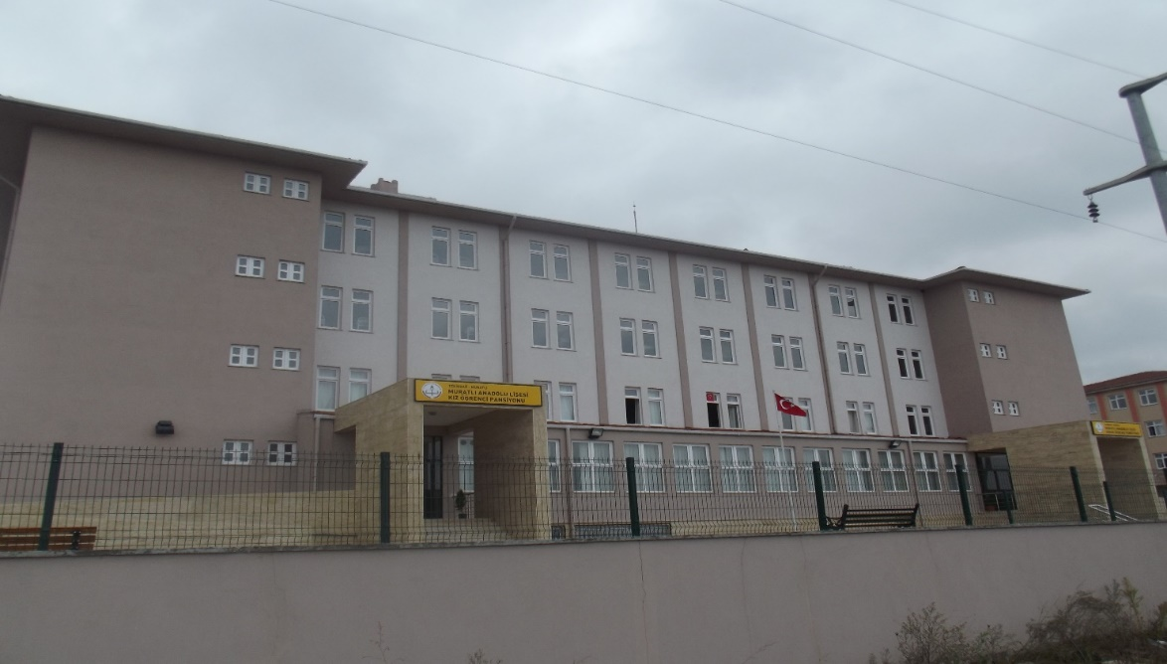
İL MİLLİ EĞİTİM MÜDÜRLÜĞÜ
11- 200 Öğrencili Pansiyon Binası
YATIRIMIN ADI | YERİ | BAŞLANGIÇ TARİHİ | BİTİŞ TARİHİ | TUTAR(TL)
200 Öğrencili Pansiyon Binası | Muratlı | 2013 | 2013 | 3.000.002

Slide 12
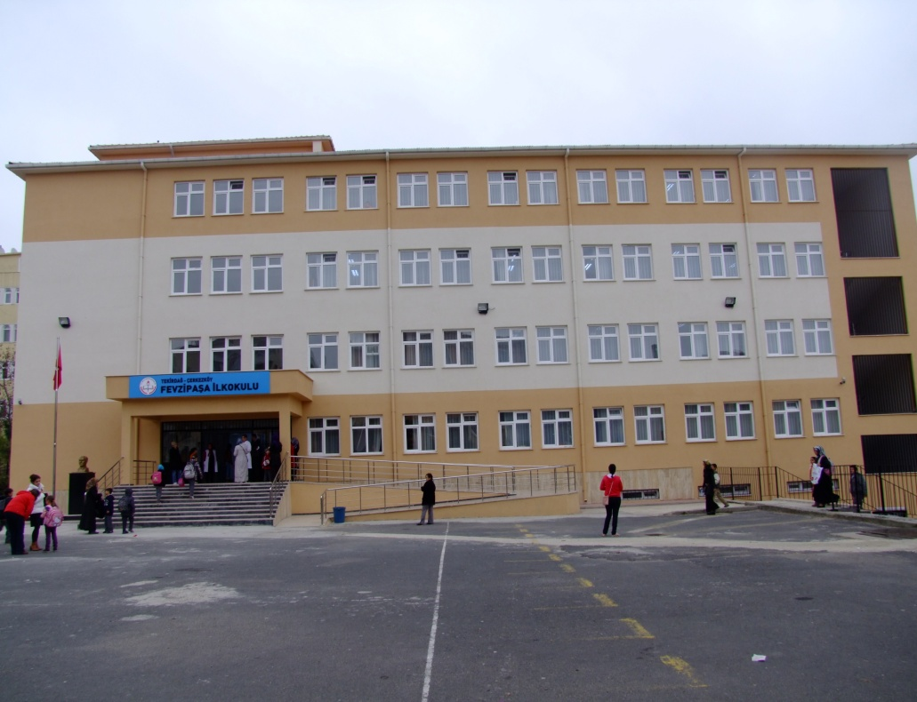
İL MİLLİ EĞİTİM MÜDÜRLÜĞÜ
12- Fevzipaşa 21 Derslik Ortaokulu (Ek Bina)
YATIRIMIN ADI | YERİ | BAŞLANGIÇ TARİHİ | BİTİŞ TARİHİ | TUTAR(TL)
Fevzipaşa 21 Derslik Ortaokulu (Ek Bina) | Çerkezköy | 2013 | 2014 | 1.954.216

Slide 13
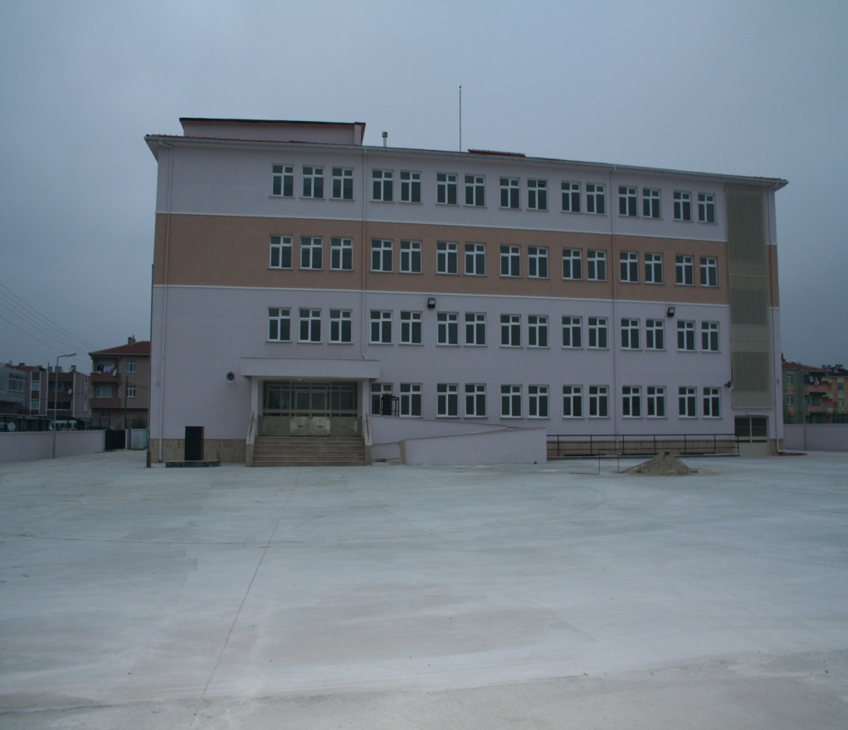
İL MİLLİ EĞİTİM MÜDÜRLÜĞÜ
13- Kapaklı 21 Derslik Ortaokulu (İbni Sina İ.O)
YATIRIMIN ADI | YERİ | BAŞLANGIÇ TARİHİ | BİTİŞ TARİHİ | TUTAR(TL)
Kapaklı 21 Derslik Ortaokulu (İbni Sina İ.O) | Çerkezköy | 2013 | 2014 | 2.114.560

Slide 14
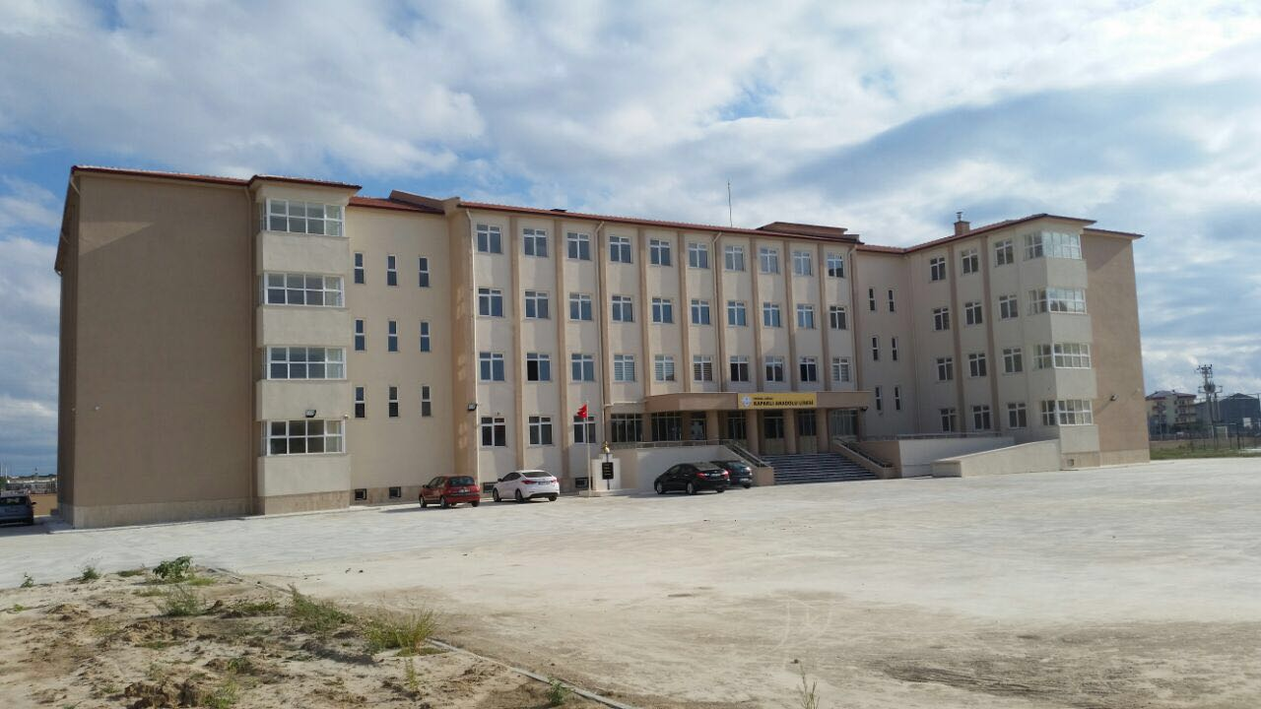
İL MİLLİ EĞİTİM MÜDÜRLÜĞÜ
14- Kapaklı Ticaret Meslek Lisesi (24 Derslik)
YATIRIMIN ADI | YERİ | BAŞLANGIÇ TARİHİ | BİTİŞ TARİHİ | TUTAR(TL)
Kapaklı Ticaret Meslek Lisesi (24 Derslik) | Çerkezköy | 2015 | 2015 | 6.021.540

Slide 15
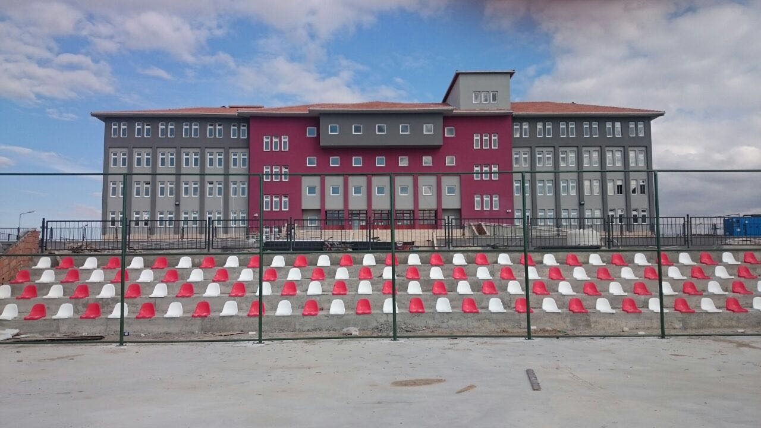
İL MİLLİ EĞİTİM MÜDÜRLÜĞÜ
15- Karaağaç Kız Meslek Lisesi (24 Derslik+Anaokulu)
YATIRIMIN ADI | YERİ | BAŞLANGIÇ TARİHİ | BİTİŞ TARİHİ | TUTAR(TL)
Karaağaç Kız Meslek Lisesi (24 Derslik+Anaokulu) | Çerkezköy | 2015 | 2016 | 4.731.800

Slide 16
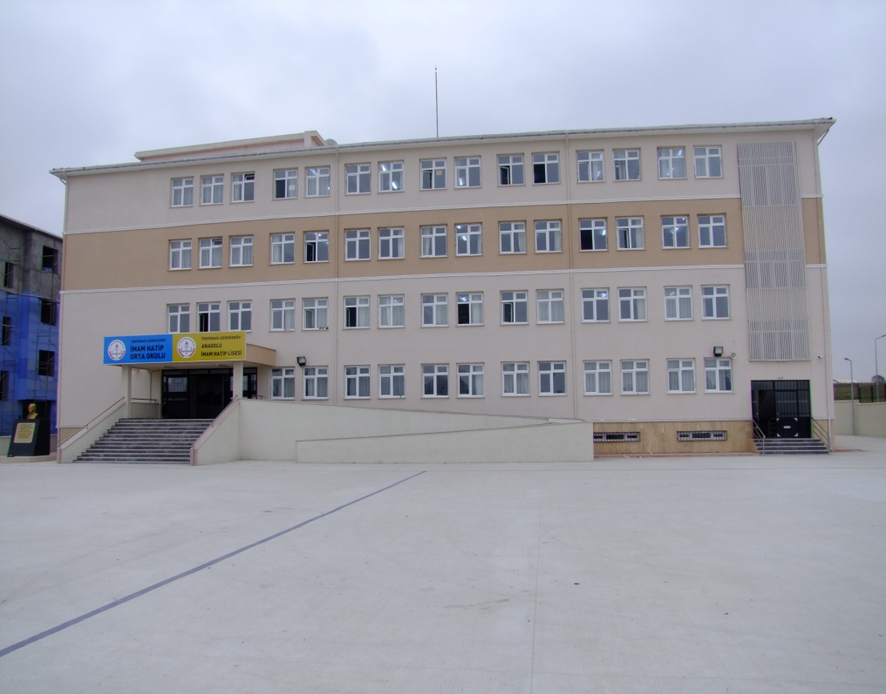
İL MİLLİ EĞİTİM MÜDÜRLÜĞÜ
16- İmam Hatip Ortaokulu (21 Derslik)
YATIRIMIN ADI | YERİ | BAŞLANGIÇ TARİHİ | BİTİŞ TARİHİ | TUTAR(TL)
İmam Hatip Ortaokulu (21 Derslik) | Çerkezköy | 2013 | 2014 | 2.062.640

Slide 17
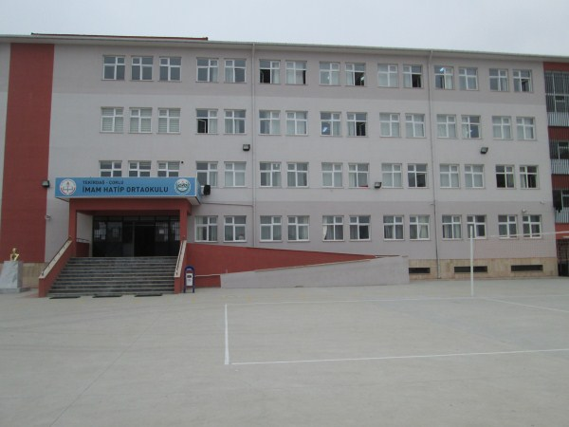
İL MİLLİ EĞİTİM MÜDÜRLÜĞÜ
17- Reşadiye Mah. 21 Derslik Ortaokulu
YATIRIMIN ADI | YERİ | BAŞLANGIÇ TARİHİ | BİTİŞ TARİHİ | TUTAR(TL)
Reşadiye Mah. 21 Derslik Ortaokulu | Çorlu | 2013 | 2014 | 2.093.674

Slide 18
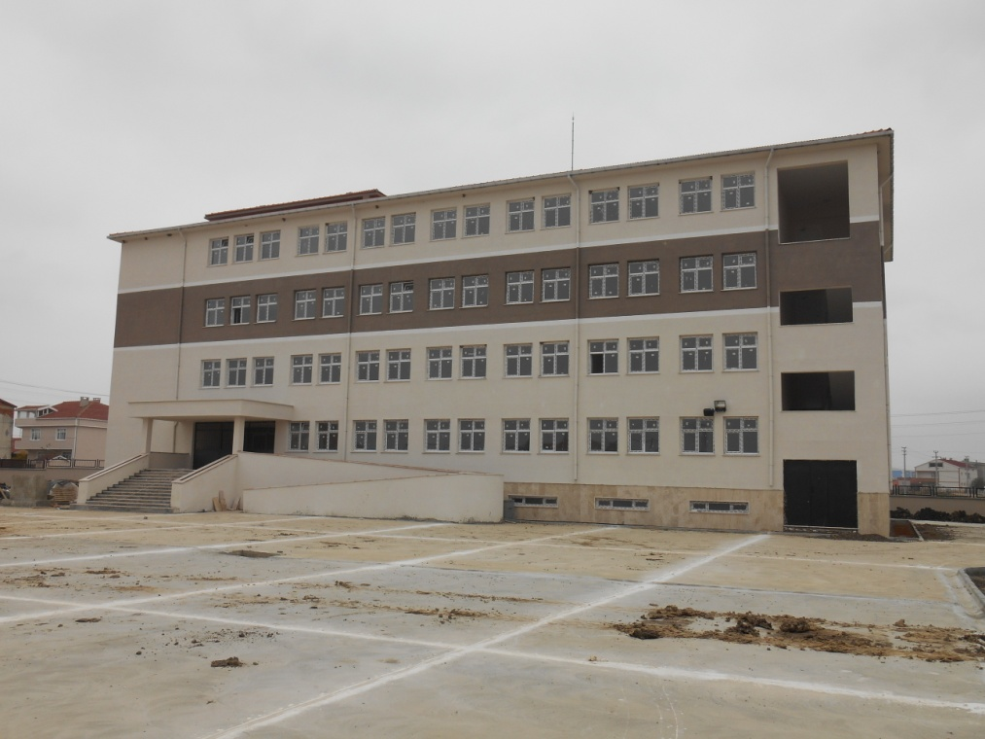
İL MİLLİ EĞİTİM MÜDÜRLÜĞÜ
18- Ergene Marmaracık 21 Derslik Ortaokulu
YATIRIMIN ADI | YERİ | BAŞLANGIÇ TARİHİ | BİTİŞ TARİHİ | TUTAR(TL)
Ergene Marmaracık 21 Derslik Ortaokulu | Çorlu | 2013 | 2014 | 2.062.640

Slide 19
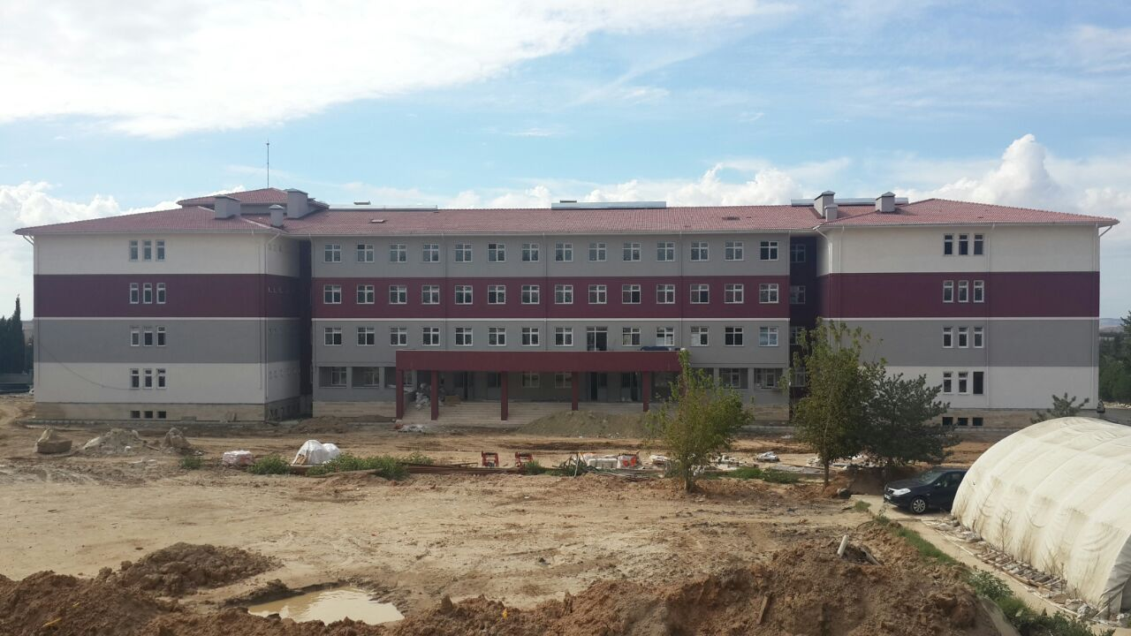
İL MİLLİ EĞİTİM MÜDÜRLÜĞÜ
19- Endüstri Meslek Lisesi (40 Derslik+3 Atölye)
YATIRIMIN ADI | YERİ | BAŞLANGIÇ TARİHİ | BİTİŞ TARİHİ | TUTAR(TL)
Endüstri Meslek Lisesi (40 Derslik+3 Atölye) | Çorlu | 2015 | Bitti | 14.249.160

Slide 20
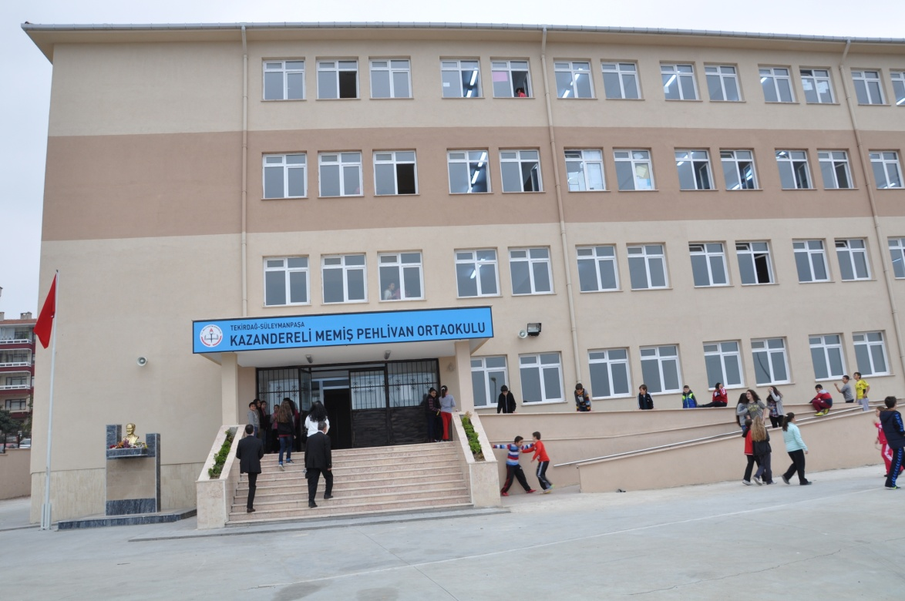
İL MİLLİ EĞİTİM MÜDÜRLÜĞÜ
20- Yüzüncü Yıl Mah. 21 Derslik Ortaokulu
YATIRIMIN ADI | YERİ | BAŞLANGIÇ TARİHİ | BİTİŞ TARİHİ | TUTAR(TL)
Yüzüncü Yıl Mah. 21 Derslik Ortaokulu | Süleymanpaşa | 2013 | 2014 | 2.056.150

Slide 21
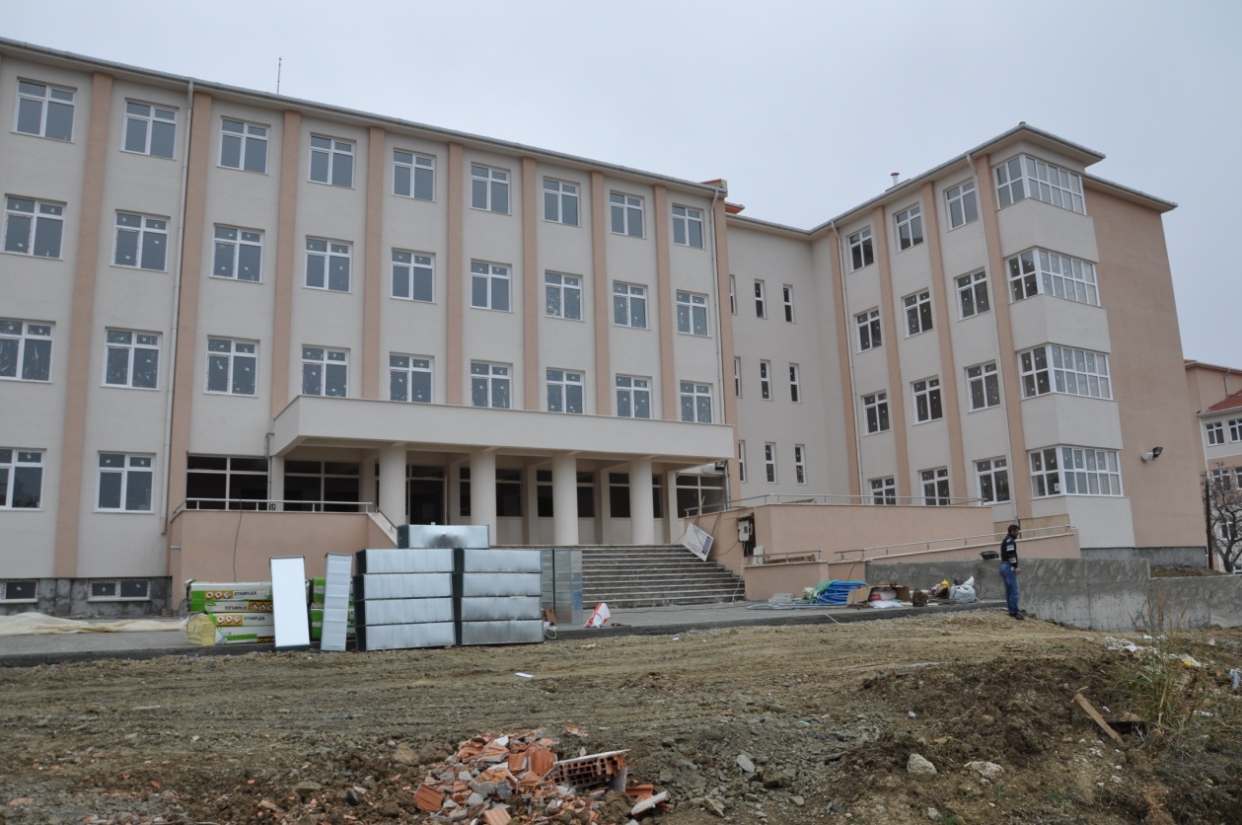
İL MİLLİ EĞİTİM MÜDÜRLÜĞÜ
21- Gündoğdu Mah. 21 Derslik Ortaokulu
YATIRIMIN ADI | YERİ | BAŞLANGIÇ TARİHİ | BİTİŞ TARİHİ | TUTAR(TL)
Gündoğdu Mah. 21 Derslik Ortaokulu | Süleymanpaşa | 2013 | 2014 | 2.242.000

Slide 22
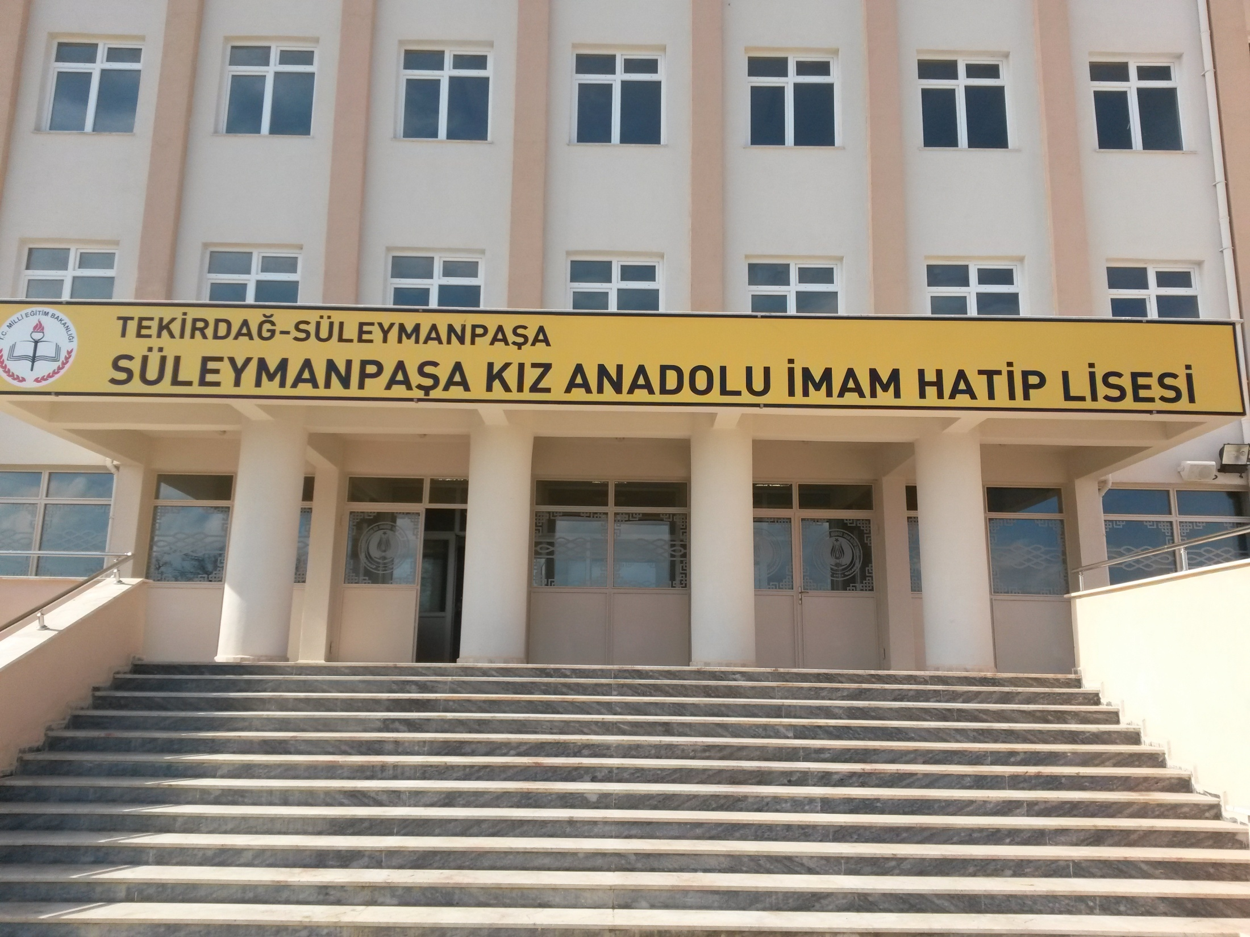
İL MİLLİ EĞİTİM MÜDÜRLÜĞÜ
22- İmam Hatip Lisesi (24 Derslik)
YATIRIMIN ADI | YERİ | BAŞLANGIÇ TARİHİ | BİTİŞ TARİHİ | TUTAR(TL)
İmam Hatip Lisesi (24 Derslik) | Süleymanpaşa | 2013 | 2014 | 4.421.460

Slide 23
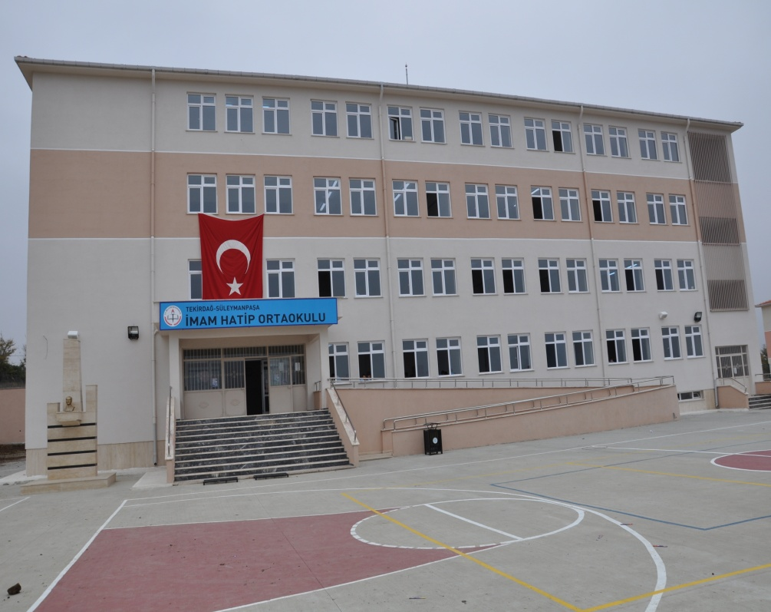
İL MİLLİ EĞİTİM MÜDÜRLÜĞÜ
23- İmam Hatip Ortaokulu (21 Derslik)(İkmal)
YATIRIMIN ADI | YERİ | BAŞLANGIÇ TARİHİ | BİTİŞ TARİHİ | TUTAR(TL)
İmam Hatip Ortaokulu (21 Derslik)(İkmal) | Süleymanpaşa | 2014 | 2014 | 1.467.920

Slide 24
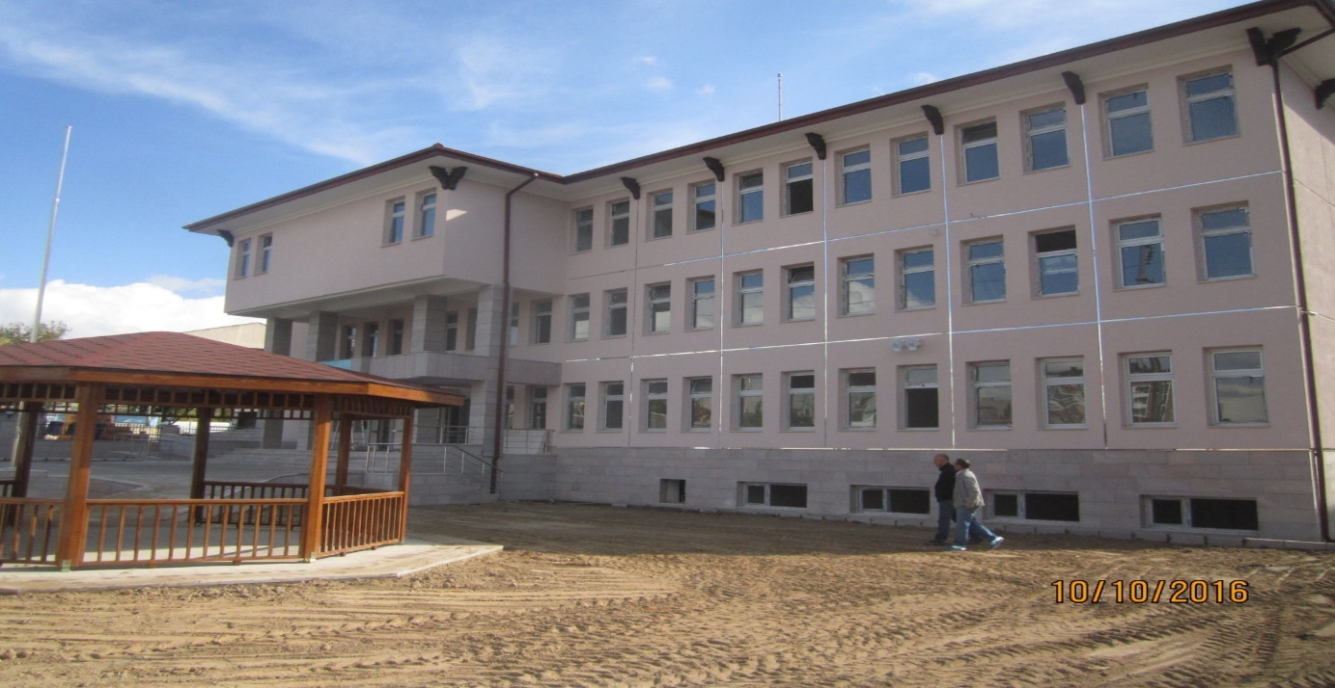
İL MİLLİ EĞİTİM MÜDÜRLÜĞÜ
24- Çorlu Rehberlik Araştırma Merkezi
YATIRIMIN ADI | YERİ | BAŞLANGIÇ TARİHİ | BİTİŞ TARİHİ | TUTAR(TL)
Çorlu Rehberlik Araştırma Merkezi | Çorlu | 2016 | 2016 | 2.265.600

Slide 25
İL MİLLİ EĞİTİM MÜDÜRLÜĞÜ
25- Merkez Güzel Sanatlar Lisesi
YATIRIMIN ADI | YERİ | BAŞLANGIÇ TARİHİ | BİTİŞ TARİHİ | TUTAR(TL)
Merkez Güzel Sanatlar Lisesi | Süleymanpaşa | 2017 | Devam Ediyor | 19.660.000

Slide 26
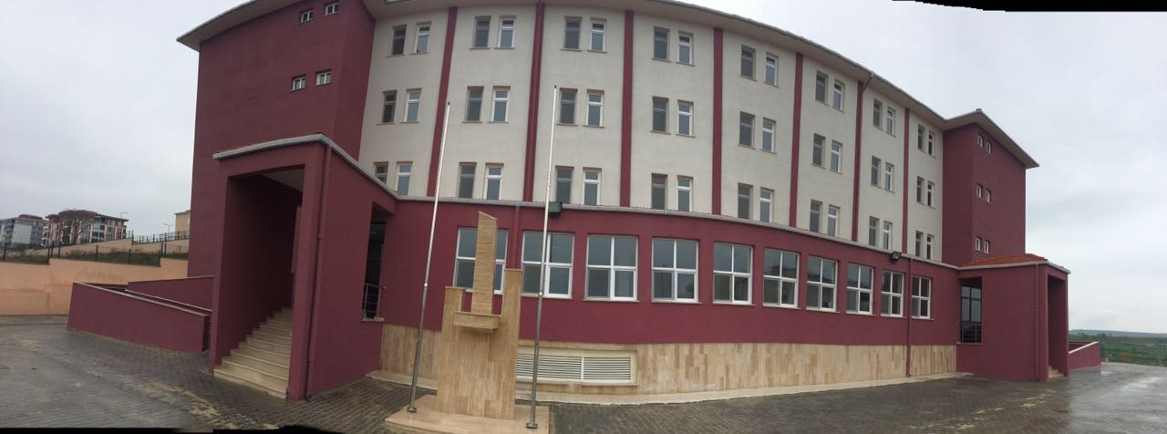
İL MİLLİ EĞİTİM MÜDÜRLÜĞÜ
26- Denizcilik Meslek Lisesi Pansiyon Binası (200 Öğr.)
YATIRIMIN ADI | YERİ | BAŞLANGIÇ TARİHİ | BİTİŞ TARİHİ | TUTAR(TL)
Denizcilik Meslek Lisesi Pansiyon Binası (200 Öğr.) | Süleymanpaşa | 2015 | 2016 | 3.656.389

Slide 27
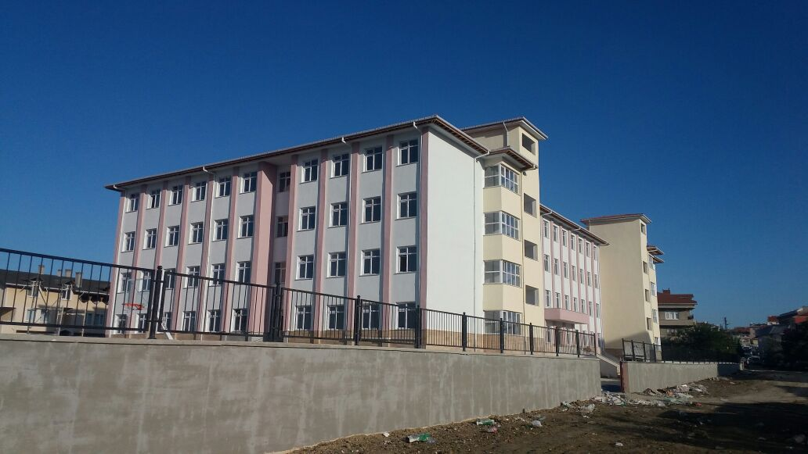
İL MİLLİ EĞİTİM MÜDÜRLÜĞÜ
27- Saray İmam Hatip Lisesi (24 Derslik)
YATIRIMIN ADI | YERİ | BAŞLANGIÇ TARİHİ | BİTİŞ TARİHİ | TUTAR(TL)
Saray İmam Hatip Lisesi (24 Derslik) | Saray | 2015 | 2016 | 4.786.080

Slide 28
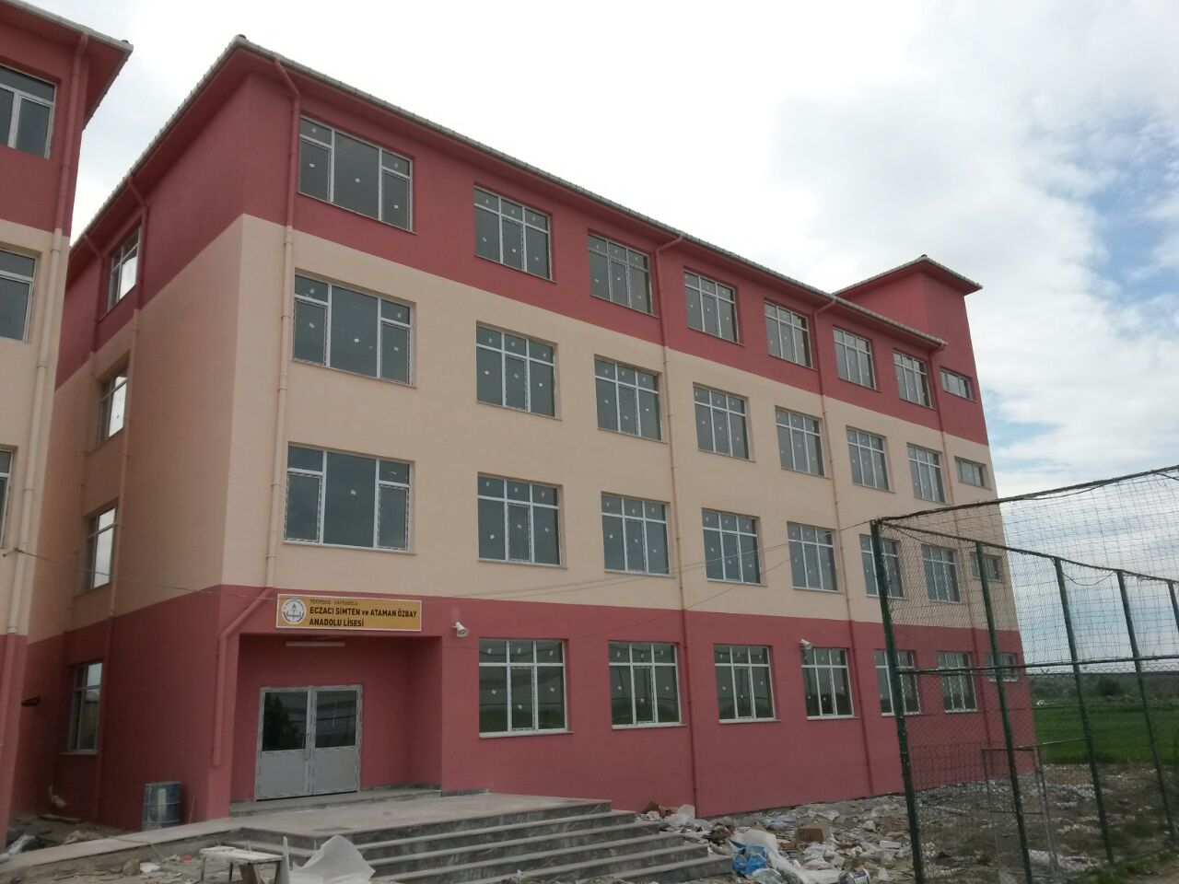
İL MİLLİ EĞİTİM MÜDÜRLÜĞÜ
28- Ergün Korkmaz Teknik Ve Mesleki Anadolu Lisesi Bahçesine 15 Derslik Ek Bina+2 Atölye
YATIRIMIN ADI | YERİ | BAŞLANGIÇ TARİHİ | BİTİŞ TARİHİ | TUTAR(TL)
Ergün Korkmaz Teknik Ve Mesleki Anadolu Lisesi Bahçesine 15 Derslik Ek Bina+2 Atölye | Hayrabolu | 2014 | 2015 | BAĞIŞ

Slide 29
İL MİLLİ EĞİTİM MÜDÜRLÜĞÜ
29- Hacı Mehmet Söylemez 100 Öğrencili Anaokulu
YATIRIMIN ADI | YERİ | BAŞLANGIÇ TARİHİ | BİTİŞ TARİHİ | TUTAR(TL)
Hacı Mehmet Söylemez 100 Öğrencili Anaokulu | M.Ereğlisi | 2014 | 2016 | 870.000

Slide 30
İL MİLLİ EĞİTİM MÜDÜRLÜĞÜ
30- M.Ereğlisi İmam Hatip Lisesi (24 Derslik)
YATIRIMIN ADI | YERİ | BAŞLANGIÇ TARİHİ | BİTİŞ TARİHİ | TUTAR(TL)
M.Ereğlisi İmam Hatip Lisesi (24 Derslik) | M.Ereğlisi | 2016 | Devam Ediyor | 7.928.420

Slide 31
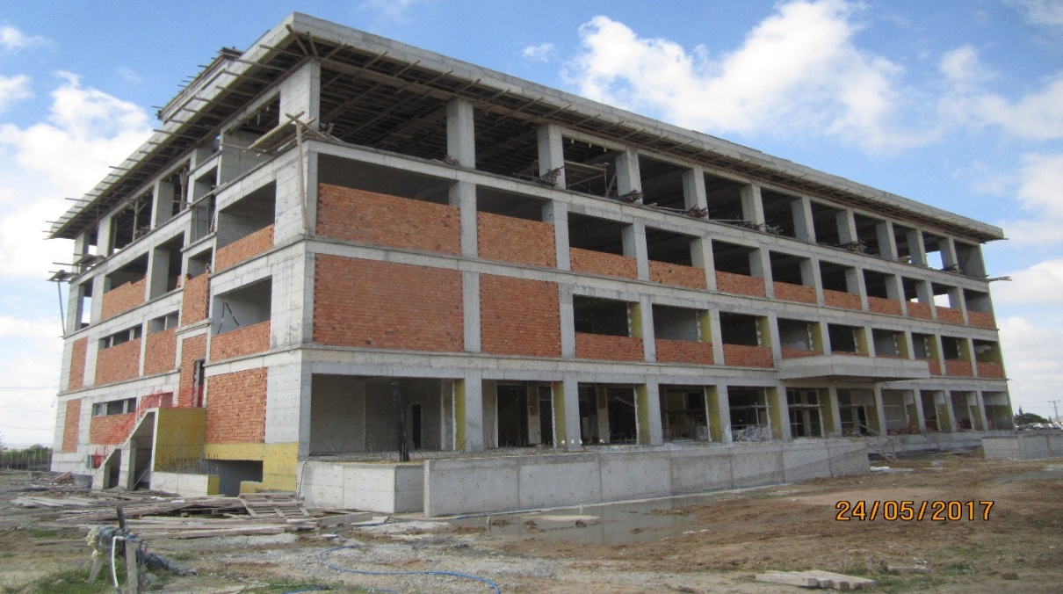
İL MİLLİ EĞİTİM MÜDÜRLÜĞÜ
31- Çorlu Mesleki Ve Teknik Lise (24 Derslik)
YATIRIMIN ADI | YERİ | BAŞLANGIÇ TARİHİ | BİTİŞ TARİHİ | TUTAR(TL)
Çorlu Mesleki Ve Teknik Lise (24 Derslik) | Çorlu | 2016 | Devam Ediyor | 6.397.960

Slide 32
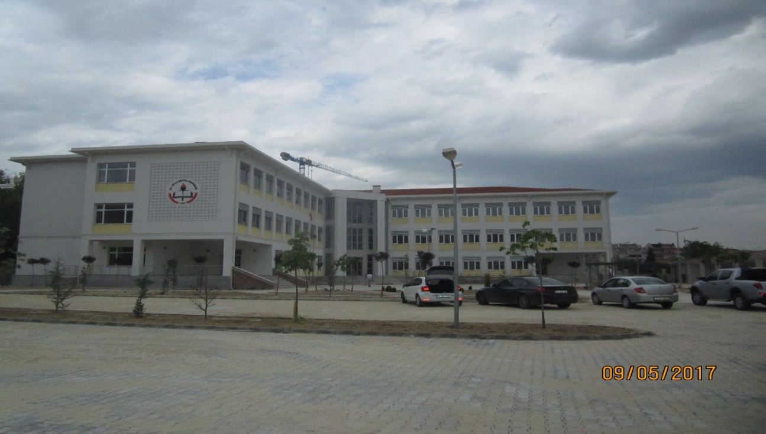
İL MİLLİ EĞİTİM MÜDÜRLÜĞÜ
32- Süleymanpaşa Mesleki Ve Teknik Lise (16 Derslik)
YATIRIMIN ADI | YERİ | BAŞLANGIÇ TARİHİ | BİTİŞ TARİHİ | TUTAR(TL)
Süleymanpaşa Mesleki Ve Teknik Lise (16 Derslik) | Süleymanpaşa | 2016 | Bitti | 7.297.120

Slide 33
İL MİLLİ EĞİTİM MÜDÜRLÜĞÜ
33- Süleymanpaşa Mesleki Ve Teknik Lise (40 Derslik)
YATIRIMIN ADI | YERİ | BAŞLANGIÇ TARİHİ | BİTİŞ TARİHİ | TUTAR(TL)
Süleymanpaşa Mesleki Ve Teknik Lise (40 Derslik) | Süleymanpaşa | 2016 | Devam Ediyor | 9.233.500

Slide 34
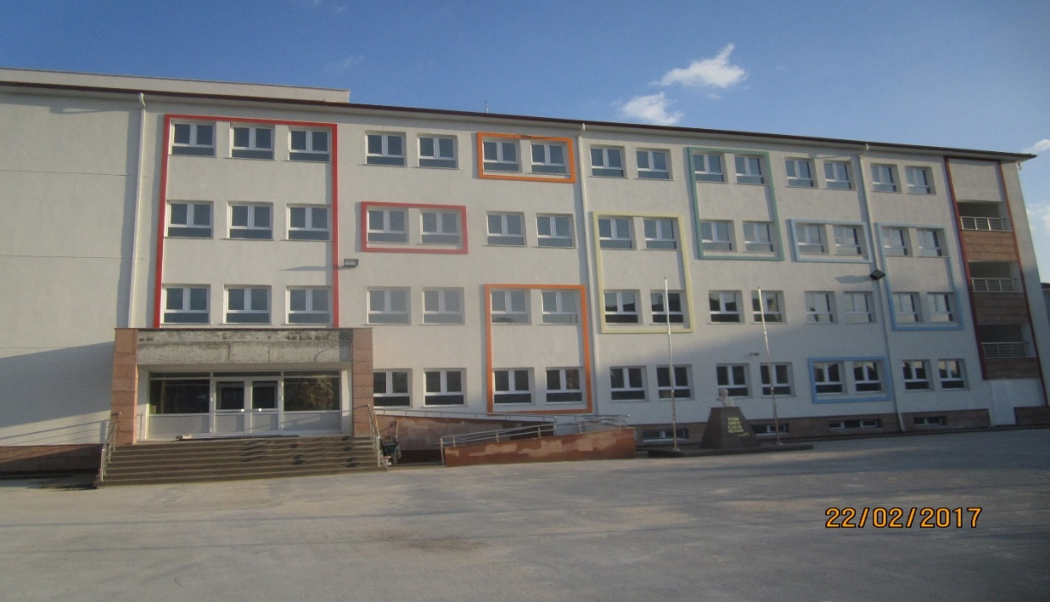
İL MİLLİ EĞİTİM MÜDÜRLÜĞÜ
34- Çerkezköy Kızılpınar 21 Derslikli Ortaokul
YATIRIMIN ADI | YERİ | BAŞLANGIÇ TARİHİ | BİTİŞ TARİHİ | TUTAR(TL)
Çerkezköy Kızılpınar 21 Derslikli Ortaokul | Çerkezköy | 2016 | 2016 | 3.418.460

Slide 35
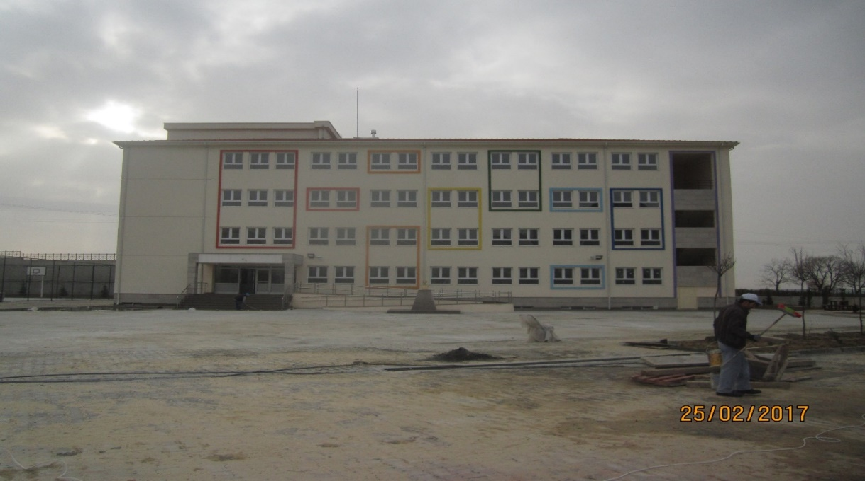
İL MİLLİ EĞİTİM MÜDÜRLÜĞÜ
35- Çorlu Muhittin Mahallesi 21 Derslikli İlkokul Şehit Akın Acar İlkokulu
YATIRIMIN ADI | YERİ | BAŞLANGIÇ TARİHİ | BİTİŞ TARİHİ | TUTAR(TL)
Çorlu Muhittin Mahallesi 21 Derslikli İlkokul Şehit Akın Acar İlkokulu | Çorlu | 2016 | 2017 | 4.033.800

Slide 36
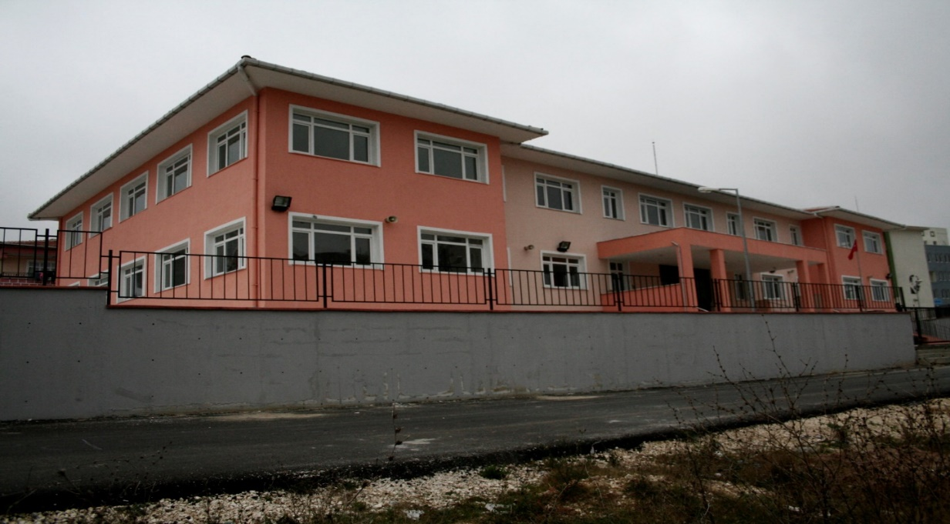
İL MİLLİ EĞİTİM MÜDÜRLÜĞÜ
36- Kapaklı Anaokulu
YATIRIMIN ADI | YERİ | BAŞLANGIÇ TARİHİ | BİTİŞ TARİHİ | TUTAR(TL)
Kapaklı Anaokulu | Kapaklı | 2016 | 2017 | 1.609.520

Slide 37
İL MİLLİ EĞİTİM MÜDÜRLÜĞÜ
37- Vali Ş.Engin İlkokulu Bahçesine 3 Derslikli Anasınıfı
YATIRIMIN ADI | YERİ | BAŞLANGIÇ TARİHİ | BİTİŞ TARİHİ | TUTAR(TL)
Vali Ş.Engin İlkokulu Bahçesine 3 Derslikli Anasınıfı | Kapaklı | 2015 | 2016 | 218.300

Slide 38
İL MİLLİ EĞİTİM MÜDÜRLÜĞÜ
38- Marmaracık İlkokulu Bahçesine 2 Derslikli Anasınıfı
YATIRIMIN ADI | YERİ | BAŞLANGIÇ TARİHİ | BİTİŞ TARİHİ | TUTAR(TL)
Marmaracık İlkokulu Bahçesine 2 Derslikli Anasınıfı | Ergene | 2015 | 2016 | 250.000

Slide 39
İL MİLLİ EĞİTİM MÜDÜRLÜĞÜ
39- A.Rıza İşbilen İlkokul Bahçesine 2 Derslikli Anasınıfı
YATIRIMIN ADI | YERİ | BAŞLANGIÇ TARİHİ | BİTİŞ TARİHİ | TUTAR(TL)
A.Rıza İşbilen İlkokul Bahçesine 2 Derslikli Anasınıfı | Ergene | 2015 | 2016 | 250.000

Slide 40
İL MİLLİ EĞİTİM MÜDÜRLÜĞÜ
40- Furtuni Ve İsak Pinhas Ortaokulu Spor Salonu
YATIRIMIN ADI | YERİ | BAŞLANGIÇ TARİHİ | BİTİŞ TARİHİ | TUTAR(TL)
Furtuni Ve İsak Pinhas Ortaokulu Spor Salonu | Çorlu | 2014 | 2017 | BAĞIŞ

Slide 41
İL MİLLİ EĞİTİM MÜDÜRLÜĞÜ
41- İmam Hatip Lisesi Tatbikat Camii
YATIRIMIN ADI | YERİ | BAŞLANGIÇ TARİHİ | BİTİŞ TARİHİ | TUTAR(TL)
İmam Hatip Lisesi Tatbikat Camii | Süleymanpaşa | 2015 | Devam Ediyor | BAĞIŞ

Slide 42
İL MİLLİ EĞİTİM MÜDÜRLÜĞÜ
42- Ersan Çelebi (%51)-Hayrabolu İmam Hatip Okulları Yaptırma Yaşatma Derneği (%49) Anadolu İmam Hatip Lisesi Bahçesine Uygulama Mescidi
YATIRIMIN ADI | YERİ | BAŞLANGIÇ TARİHİ | BİTİŞ TARİHİ | TUTAR(TL)
Ersan Çelebi (%51)-Hayrabolu İmam Hatip Okulları Yaptırma Yaşatma Derneği (%49) Anadolu İmam Hatip Lisesi Bahçesine Uygulama Mescidi | Hayrabolu | 2014 | Devam Ediyor | 850.000

Slide 43
İL MİLLİ EĞİTİM MÜDÜRLÜĞÜ
43- 16 Derslikli Fen Lisesi
YATIRIMIN ADI | YERİ | BAŞLANGIÇ TARİHİ | BİTİŞ TARİHİ | TUTAR(TL)
16 Derslikli Fen Lisesi | Çerkezköy | 2015 | Devam Ediyor | BAĞIŞ

Slide 44
İL MİLLİ EĞİTİM MÜDÜRLÜĞÜ
44- 21 Derslikli İlkokul Bşb. Gazi Mustafa Kemal Ortaokulu
YATIRIMIN ADI | YERİ | BAŞLANGIÇ TARİHİ | BİTİŞ TARİHİ | TUTAR(TL)
21 Derslikli İlkokul Bşb. Gazi Mustafa Kemal Ortaokulu | Çerkezköy | 2016 | 2016 | 2.765.920

Slide 45
İL MİLLİ EĞİTİM MÜDÜRLÜĞÜ
45- 24 Derslikli Spor Lisesi
YATIRIMIN ADI | YERİ | BAŞLANGIÇ TARİHİ | BİTİŞ TARİHİ | TUTAR(TL)
24 Derslikli Spor Lisesi | Çorlu | 2016 | Bitti | BÜYÜKŞEHİR

Slide 46
İL MİLLİ EĞİTİM MÜDÜRLÜĞÜ
46- 24 Derslikli İlkokul Bşb. Cumhuriyet İlkokulu
YATIRIMIN ADI | YERİ | BAŞLANGIÇ TARİHİ | BİTİŞ TARİHİ | TUTAR(TL)
24 Derslikli İlkokul Bşb. Cumhuriyet İlkokulu | Ergene | 2016 | 2017 | BÜYÜKŞEHİR

Slide 47
İL MİLLİ EĞİTİM MÜDÜRLÜĞÜ
47- Kapalı Spor Salonu Bşb. Atatürk Spor Salonu
YATIRIMIN ADI | YERİ | BAŞLANGIÇ TARİHİ | BİTİŞ TARİHİ | TUTAR(TL)
Kapalı Spor Salonu Bşb. Atatürk Spor Salonu | Hayrabolu | 2016 | 2016 | 1.626.040

Slide 48
İL MİLLİ EĞİTİM MÜDÜRLÜĞÜ
48- 40 Deslikli Ortaokul Bşb. İsmet İnönü İlkokulu
YATIRIMIN ADI | YERİ | BAŞLANGIÇ TARİHİ | BİTİŞ TARİHİ | TUTAR(TL)
40 Deslikli Ortaokul Bşb. İsmet İnönü İlkokulu | Kapaklı | 2015 | 2016 | 6.637.500

Slide 49
İL MİLLİ EĞİTİM MÜDÜRLÜĞÜ
49- 21 Derslikli Ortaokul Bşb. Orhan Öztrak Ortaokulu
YATIRIMIN ADI | YERİ | BAŞLANGIÇ TARİHİ | BİTİŞ TARİHİ | TUTAR(TL)
21 Derslikli Ortaokul Bşb. Orhan Öztrak Ortaokulu | Malkara | 2016 | 2017 | 3.481.000

Slide 50
İL MİLLİ EĞİTİM MÜDÜRLÜĞÜ
50- 21 Derslikli İlkokul Bşb. Cumhuriyet İlkokulu
YATIRIMIN ADI | YERİ | BAŞLANGIÇ TARİHİ | BİTİŞ TARİHİ | TUTAR(TL)
21 Derslikli İlkokul Bşb. Cumhuriyet İlkokulu | Muratlı | 2016 | 2016 | 2.686.860

Slide 51
İL MİLLİ EĞİTİM MÜDÜRLÜĞÜ
51- 40 Derslikli Mesleki Ve Teknik Lise
YATIRIMIN ADI | YERİ | BAŞLANGIÇ TARİHİ | BİTİŞ TARİHİ | TUTAR(TL)
40 Derslikli Mesleki Ve Teknik Lise | Saray | - | Devam Ediyor | BÜYÜKŞEHİR

Slide 52
İL MİLLİ EĞİTİM MÜDÜRLÜĞÜ
52- 21 Derslikli İlkokul Bşb. Enver Salihoğlu Ortaokulu
YATIRIMIN ADI | YERİ | BAŞLANGIÇ TARİHİ | BİTİŞ TARİHİ | TUTAR(TL)
21 Derslikli İlkokul Bşb. Enver Salihoğlu Ortaokulu | Süleymanpaşa | 2015 | 2016 | 3.160.691

Slide 53
İL MİLLİ EĞİTİM MÜDÜRLÜĞÜ
53- 21 Derslikli İlkokul Bşb. 17 Kasım İlkokulu
YATIRIMIN ADI | YERİ | BAŞLANGIÇ TARİHİ | BİTİŞ TARİHİ | TUTAR(TL)
21 Derslikli İlkokul Bşb. 17 Kasım İlkokulu | Şarköy | 2016 | 2017 | 3.256.800

Slide 54
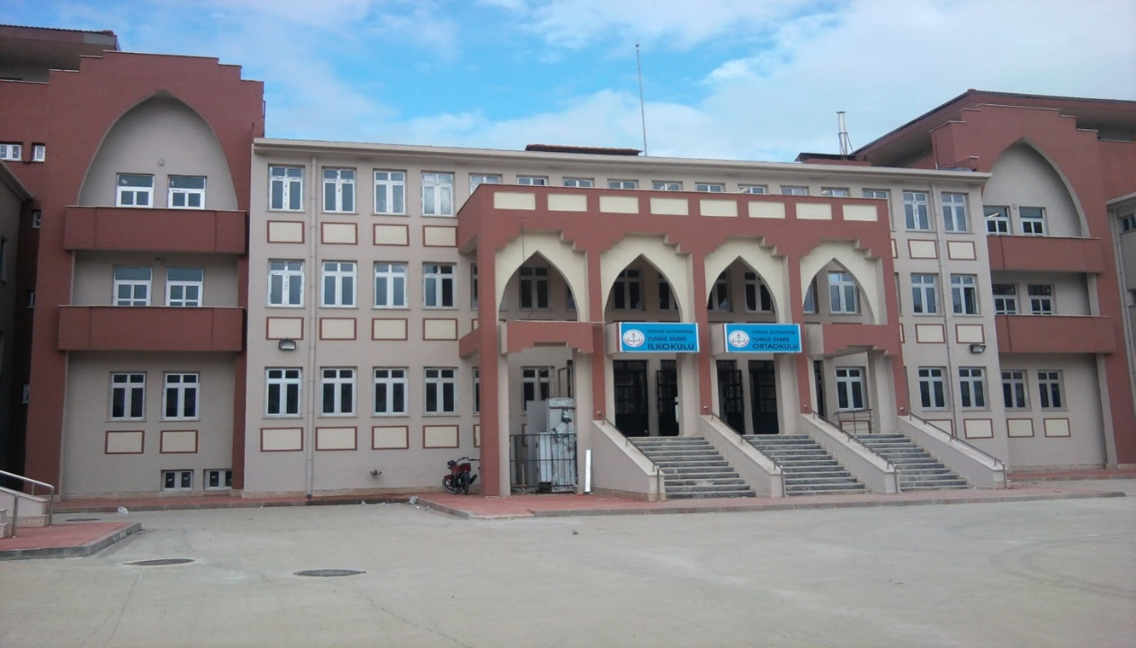
İL MİLLİ EĞİTİM MÜDÜRLÜĞÜ
54- 24 Derslikli İlkokul-Ortaokul (Toki)
YATIRIMIN ADI | YERİ | BAŞLANGIÇ TARİHİ | BİTİŞ TARİHİ | TUTAR(TL)
24 Derslikli İlkokul-ortaokul (Toki) | Süleymanpaşa | - | 2016 | TOKİ

Slide 55
İL MİLLİ EĞİTİM MÜDÜRLÜĞÜ
55- Mustafa Baykuş İlkokul Bahçesine 3 Derslikli Anasınıfı
YATIRIMIN ADI | YERİ | BAŞLANGIÇ TARİHİ | BİTİŞ TARİHİ | TUTAR(TL)
Mustafa Baykuş İlkokul Bahçesine 3 Derslikli Anasınıfı | Çerkezköy | 2016 | 2016 | 250.000

Slide 56
İL MİLLİ EĞİTİM MÜDÜRLÜĞÜ
56- Sanayiciler İlkokul Bahçesine 6 Derslikli Anasınıfı
YATIRIMIN ADI | YERİ | BAŞLANGIÇ TARİHİ | BİTİŞ TARİHİ | TUTAR(TL)
Sanayiciler İlkokul Bahçesine 6 Derslikli Anasınıfı | Kapaklı | 2016 | 2016 | 550.000

Slide 57
İL MİLLİ EĞİTİM MÜDÜRLÜĞÜ
57- Halk Eğitim Merkezi (12 Derslik)
YATIRIMIN ADI | YERİ | BAŞLANGIÇ TARİHİ | BİTİŞ TARİHİ | TUTAR(TL)
Halk Eğitim Merkezi (12 Derslik) | Çorlu | - | Devam Ediyor | 4.900.000

Slide 58
İL MİLLİ EĞİTİM MÜDÜRLÜĞÜ
58- İmam Hatip Lisesi (24 Derslik)
YATIRIMIN ADI | YERİ | BAŞLANGIÇ TARİHİ | BİTİŞ TARİHİ | TUTAR(TL)
İmam Hatip Lisesi (24 Derslik) | Çerkezköy | - | Devam Ediyor | 8.950.000

Slide 59
İL MİLLİ EĞİTİM MÜDÜRLÜĞÜ
59- İmam Hatip Lisesi (24 Derslik)
YATIRIMIN ADI | YERİ | BAŞLANGIÇ TARİHİ | BİTİŞ TARİHİ | TUTAR(TL)
İmam Hatip Lisesi (24 Derslik) | Kapaklı | - | Devam Ediyor | 8.950.000

Slide 60
İL MİLLİ EĞİTİM MÜDÜRLÜĞÜ
60- Mesleki Ve Teknik Lise (24 Ek Derslik)
YATIRIMIN ADI | YERİ | BAŞLANGIÇ TARİHİ | BİTİŞ TARİHİ | TUTAR(TL)
Mesleki Ve Teknik Lise (24 Ek Derslik) | Ergene | - | Devam Ediyor | 7.550.000

Slide 61
İL MİLLİ EĞİTİM MÜDÜRLÜĞÜ
61- İstasyon Mah. 24 Derslikli Ortaokul
YATIRIMIN ADI | YERİ | BAŞLANGIÇ TARİHİ | BİTİŞ TARİHİ | TUTAR(TL)
İstasyon Mah. 24 Derslikli Ortaokul | Çerkezköy | - | Devam Ediyor | 10.204.918

Slide 62
İL MİLLİ EĞİTİM MÜDÜRLÜĞÜ
62- Sosyal Bilimler Lisesi
YATIRIMIN ADI | YERİ | BAŞLANGIÇ TARİHİ | BİTİŞ TARİHİ | TUTAR(TL)
Sosyal Bilimler Lisesi | Çerkezköy | - | Devam Ediyor | BAĞIŞ

Slide 63
İL MİLLİ EĞİTİM MÜDÜRLÜĞÜ
63- Çesav 24 Derslikli İlkokul
YATIRIMIN ADI | YERİ | BAŞLANGIÇ TARİHİ | BİTİŞ TARİHİ | TUTAR(TL)
Çesav 24 Derslikli İlkokul | Çorlu | - | Devam Ediyor | BAĞIŞ

